Slide 1
重庆文理学院学生社团联合会
——：软件工程学院Sunny团队
Add up everything what you like and everything what you want
梦想，要比昨天走的更远

Slide 2
网站简介：
重庆文理学院学生社团联合会网站是提供给本校学生快速浏览查询社团和校园资讯，网上报名社团活动，网上交流的校园网站。校外人员可以浏览查询我校社团信息和校园资讯。

Slide 3
需 求 分 析
界 面 设 计
目 录
功 能 模 块 的 划 分 与 实 现

Slide 4

网站设计背景分析
我校成立了多种学生社团，加入学生社团人数众多，社团组织的活动丰富多彩。但是，同学们了解社团信息和报名活动的方式渠道单一。此外，通过网上搜索查找，发现目前我校并没有关于学生社团联合会的相关网站。--所以产生了需求
建设学校学生社团联合会网站有助于同学们全方面了解社团以及社团工作人员对社团管理。

Slide 5
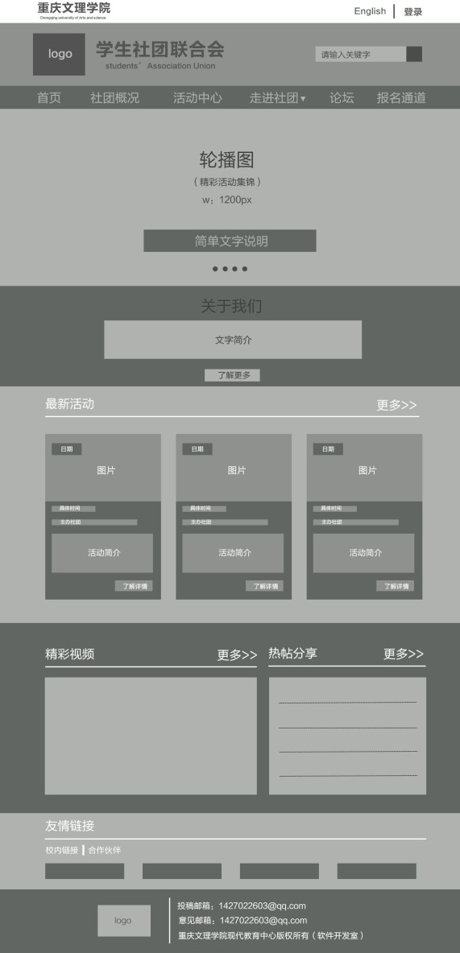
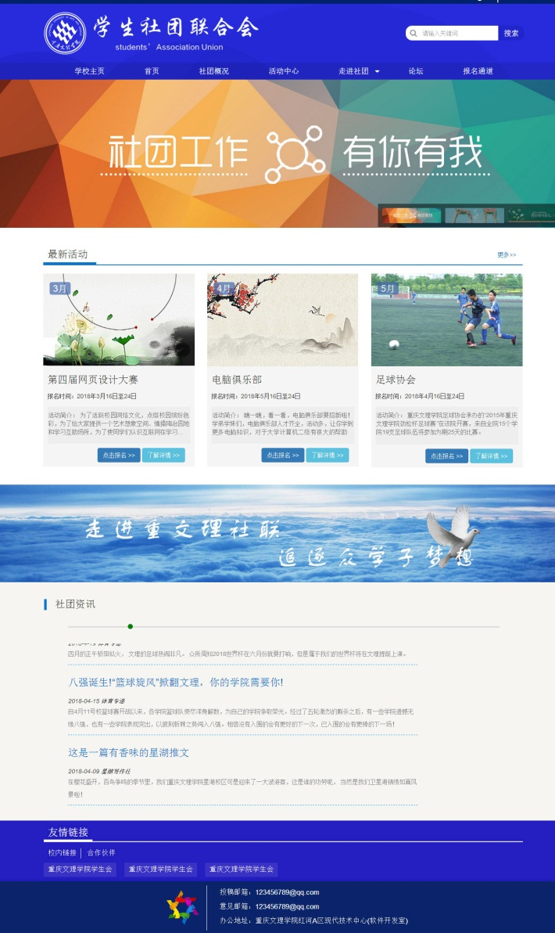
原型图
效果图

Slide 6
网站功能模块的划分与实现
网站整体布局实现：
“重庆文理学院学生社团联合会”用的是bootstrap框架，结合HTML，CSS，JavaScript编写的网站。

Slide 7
总 结：
设计重庆文理学院学生社团联合是为了方便学校的社团工作和同学之间交流，网站的功能模块的设计也是从这些角度出发。不管怎样，希望同学们都可以加入到自己喜欢的社团，结交志同道合的朋友，书写人生的华丽篇章。

Slide 8
END！THANKS
Add up everything what you like and everything what you want
梦想，要比昨天走的更远

